Slide 1

Khởi động

Slide 2
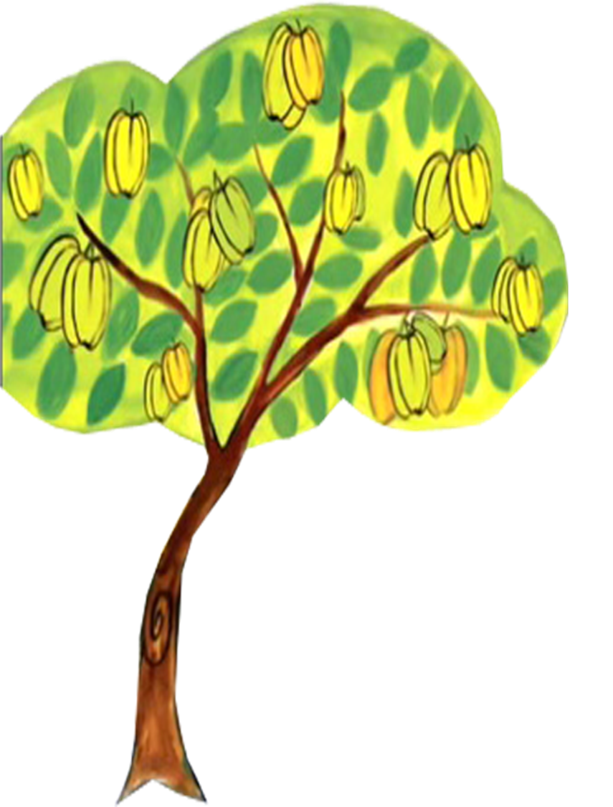

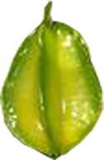
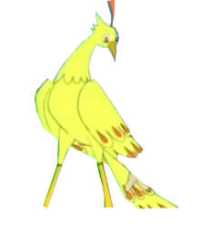

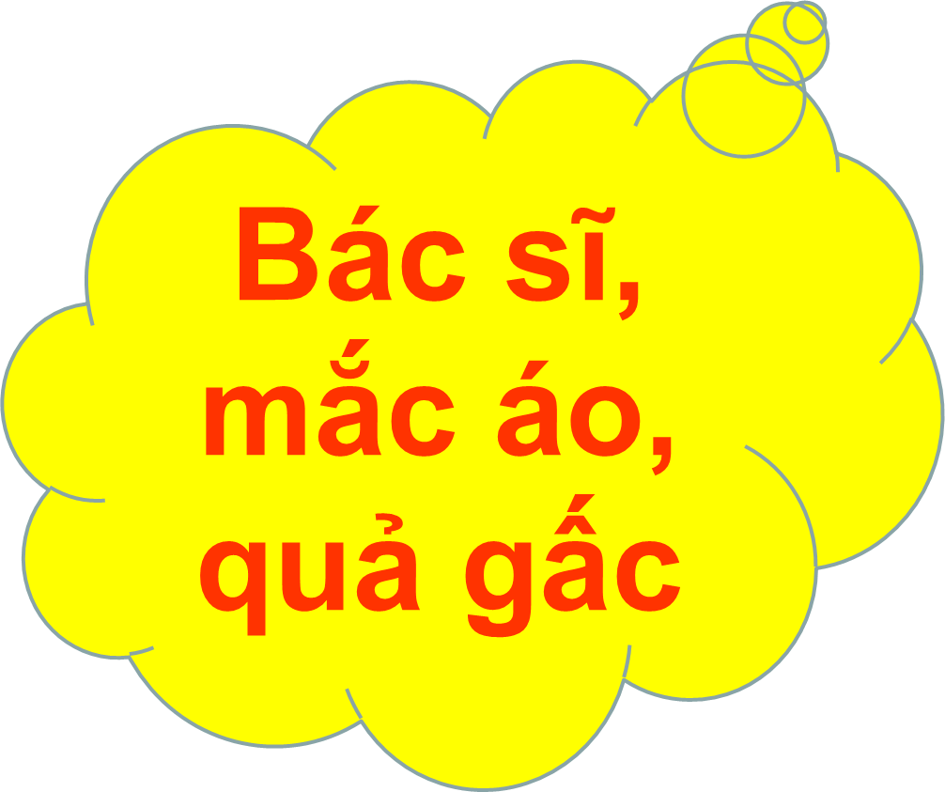


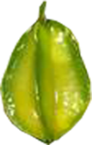

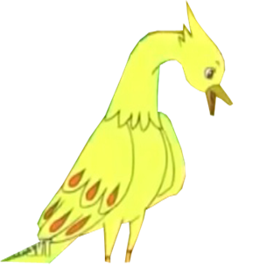


Viết bảng
ac ăc âc

Slide 3
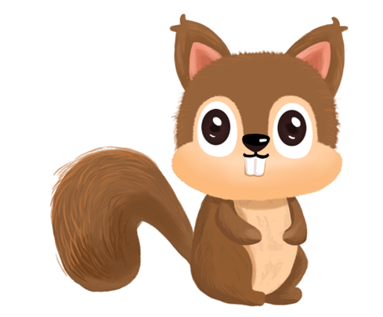

Bài 47: oc, ôc, uc, ưc
Tiết 1

Slide 4
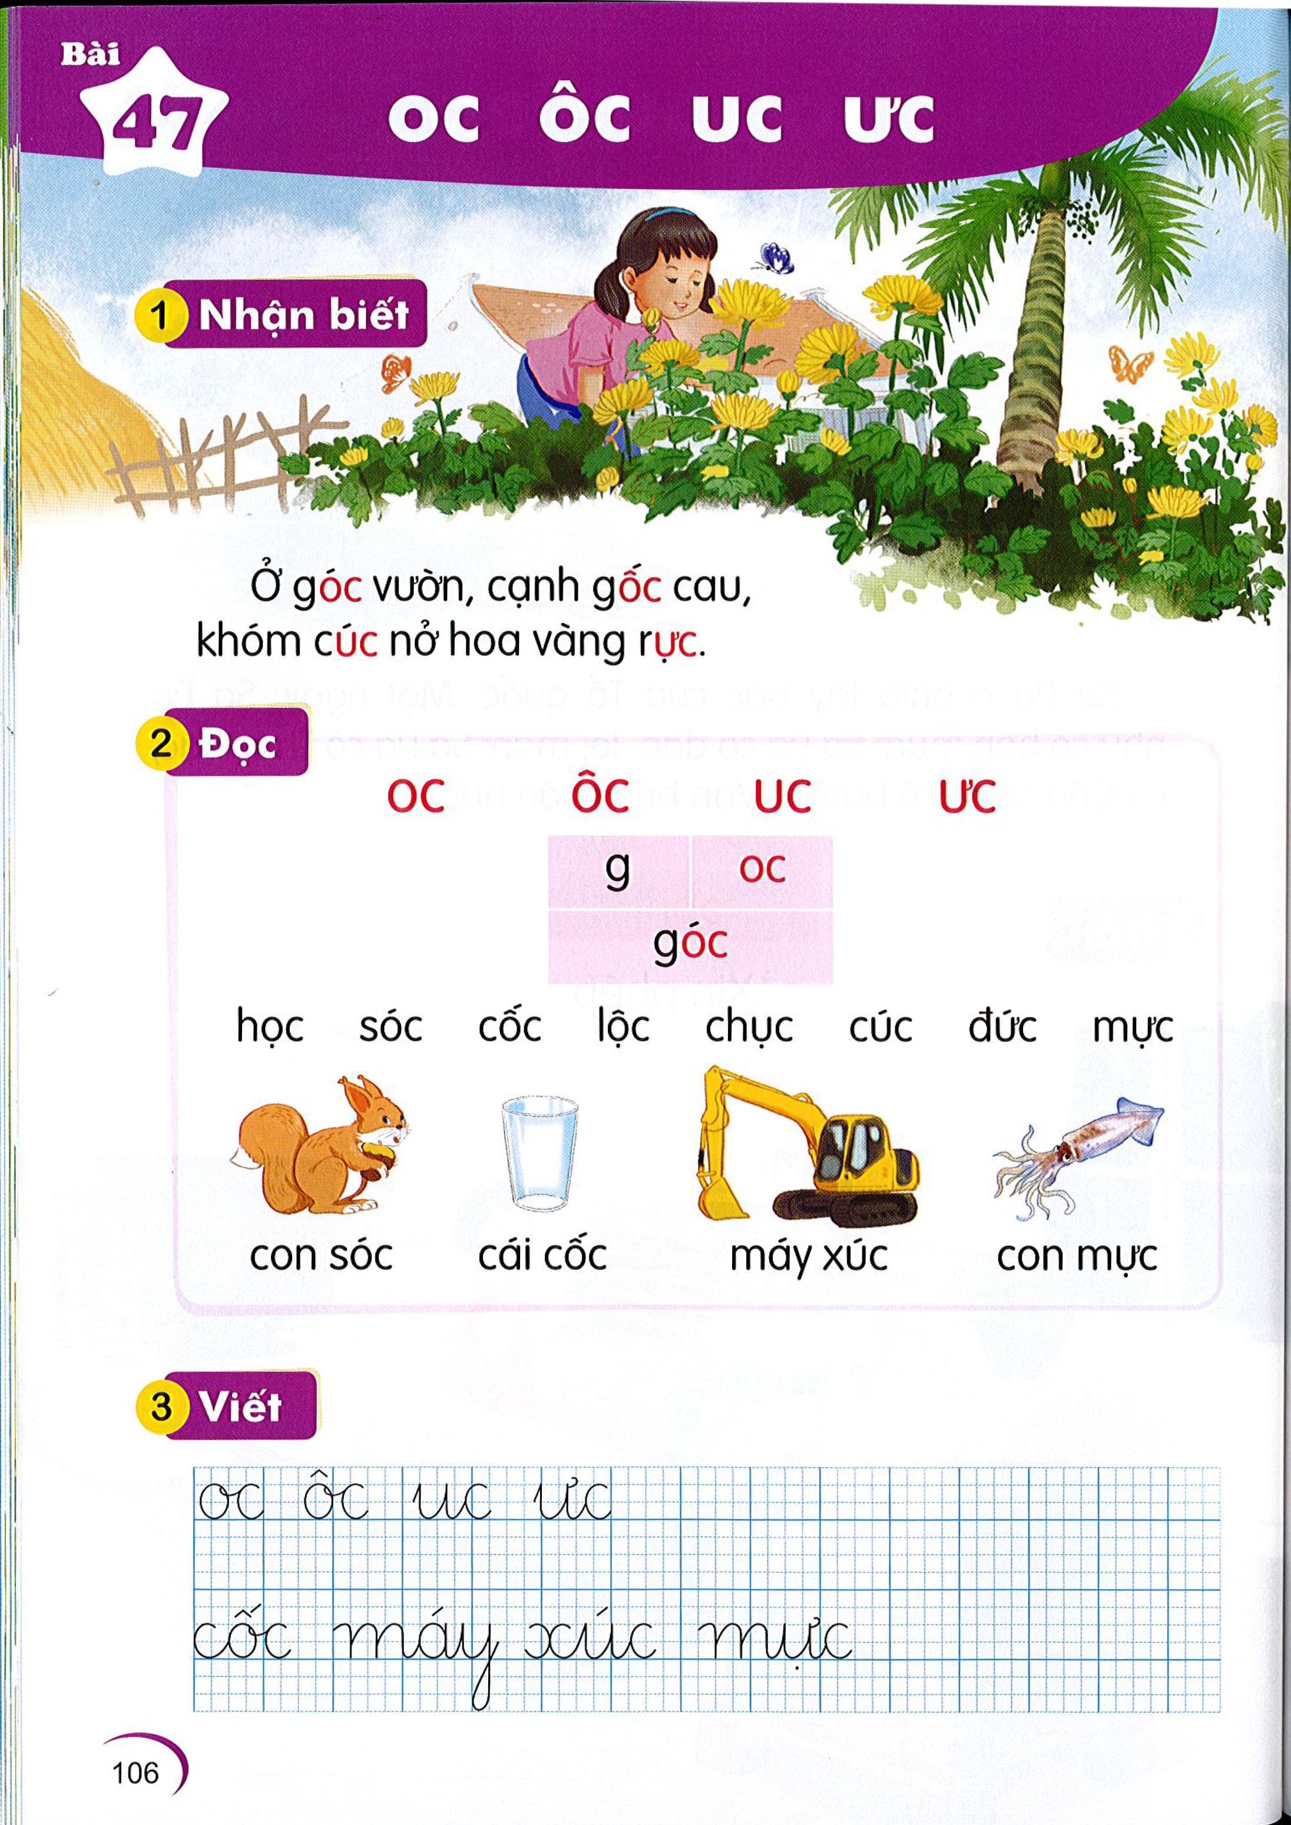

oc
Ở góc vườn, cạnh gốc cau, khóm cúc nở hoa vàng rực.
ôc
uc
ưc

Slide 5

2.Đọc
oc ôc uc ưc
g
oc
góc

Slide 6


oc
học sóc cốc lộc
chục cúc đức mực
oc
ôc
ôc
uc
uc
ưc
ưc

Slide 7
2.Đọc
oc ôc uc ưc
g
oc
góc
học sóc cốc lộc
chục cúc đức mực

Slide 8
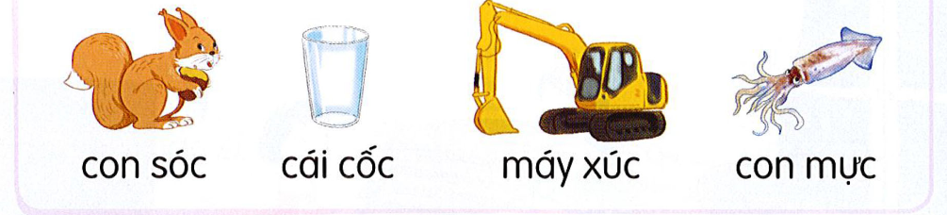
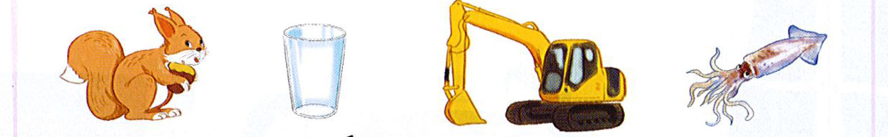
2
Đọc
cái cốc
con sóc
con mực
máy xúc

Slide 9
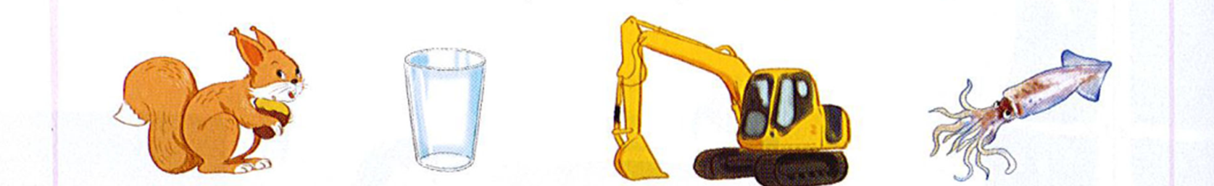
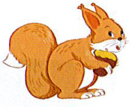
oc ôc uc ưc
g
oc
góc
học sóc cốc lộc chục cúc đức mực
con sóc
cái cốc
máy xúc
con mực

Slide 10


thư gi·n nhÐ!

Slide 11


Ai đoán nhanh?
o -
c
u - c
ưc
ôc
oc
uc
ô - c
ư - c

Slide 12




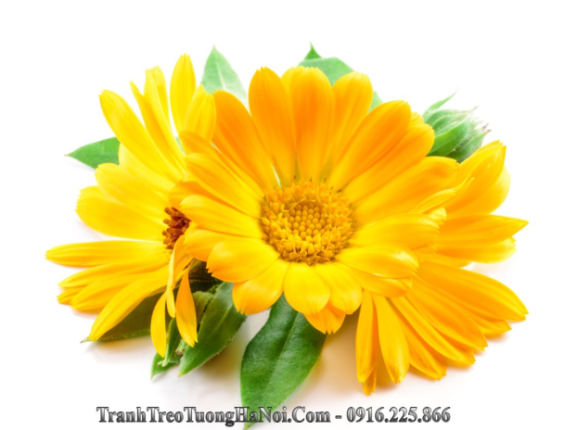
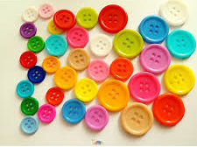
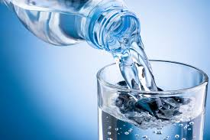
Hoa cúc
Cúc áo
Nước lọc

Slide 13
Viết Bảng

Slide 14

3
Vieát

Slide 15
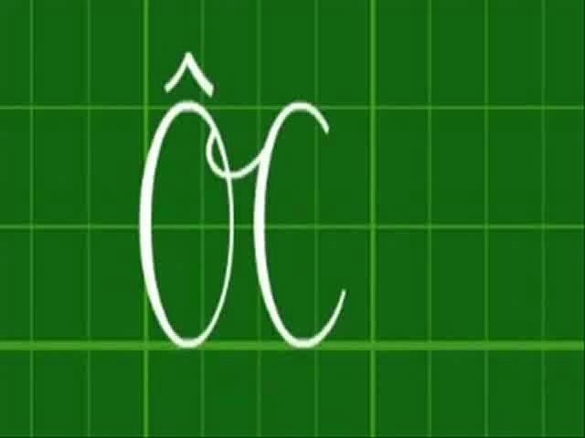
3
Vieát

Slide 16

3
Vieát

Slide 17

3
Vieát

Slide 18
3
Viết bảng
oc ôc uc ưc
ǯǯǯǯǯǯǯǯǯǯǯǯǯǯǯǯǯǯǯǯǯ
ǯǯǯǯǯǯǯǯǯǯǯǯǯǯǯǯǯǯǯǯǯ
ǯǯǯǯǯǯǯǯǯǯǯǯǯǯǯǯǯǯǯǯǯ
ǯǯǯǯǯǯǯǯǯǯǯǯǯǯǯǯǯǯǯǯǯ
ǯǯǯǯǯǯǯǯǯǯǯǯǯǯǯǯǯǯǯǯǯ
sóc cốc xúc mực

Slide 19


Tiết 2

Slide 20

oc
ôc
uc
ưc
cốc
máy xúc
mực

Slide 21
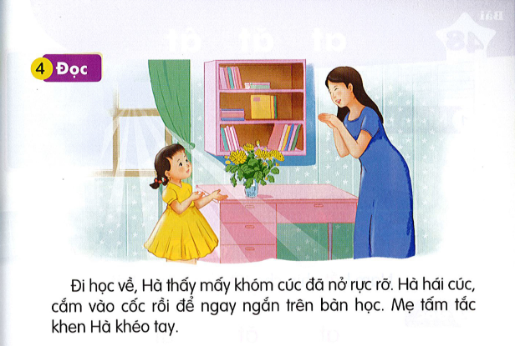
Đi học về, Hà thấy mấy khóm cúc đã nở rực rỡ. Hà hái cúc, cắm vào cốc rồi để ngay ngắn trên bàn học. Mẹ tấm tắc khen Hà khéo tay.

Slide 22
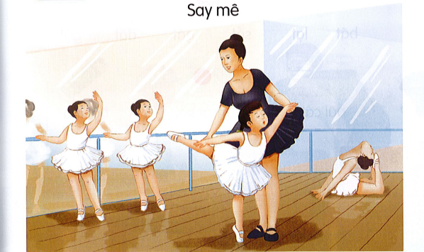
5
Nói
Say mê

Slide 23
Dặn dò
Tìm những từ ngữ chứa các vần oc, ôc, uc, ưc.

